Slide 1

System Analysis & Quality week 4 les 3
SAQ I-Propedeuse
© HAN, behalve daar waar anders aangegeven
Notes:
Even zelf je naam invullen ;-))

Slide 2
Tussenbalans
Leerdoelen:
Terugblik op behandelde theorie
Toelichting op SAQ Reference Card
Instructie Astah – Activity diagrams
Beantwoording vragen Use Case rapport

Slide 3
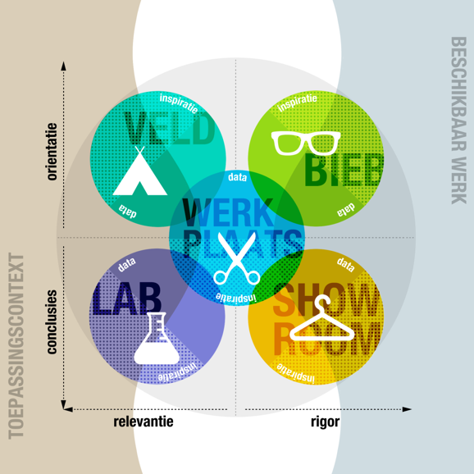
HBO student is positief kritisch
Het onderwijs tot nu toe is:
Gebaseerd op:
beschikbaar werk
Vooral bedoeld ter oriëntatie op beroepenveld
Daardoor: relatief veel bieb (theoretisch) werk – in het klein nabouwen in een werkplaats toepassing.
Wil je ook VELD werk doen?
Wat zijn dan je mogelijkheden??

Slide 4
Terugblik
…..
Notes:
Laat de studenten proberen te vertellen wat er de afgelopen 3,5 week is gebeurd

Slide 5
Terugblik 2
System Development Lifecycle
Planning
Analysis
Design
Implementation
Aanpakken
Waterfall
Prototyping:
System prototyping
Throwaway prototyping
Agile
…

Slide 6
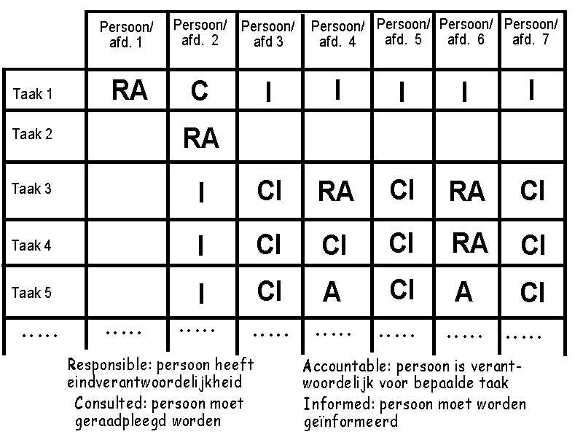
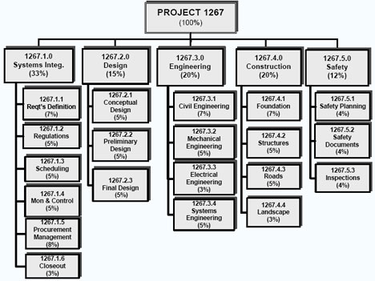
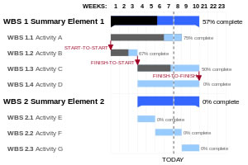
Planning
Work Breakdown Structure
RACI tabel
GANTT Chart

Slide 7
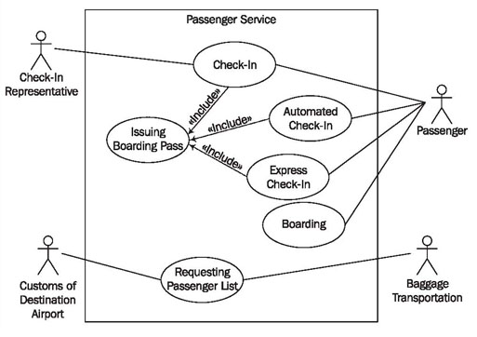
Analysis
Requirements (FURPS
Functional
Non Functional
Prioriteiten (bv. MoSCoW)
Use Case Diagrams

Slide 8
Use Case (Diagrams)
Actoren
Use Cases
Extended use cases
Relaties tussen Use Cases
Use case alternative flows
Use case scenarios opnemen
….

Slide 9
SAQ Reference Template
Veel theorie beschikbaar over UML en Use Cases
Binnen ICA proberen we één standaard te introduceren
Op pagina 1 korte samenvatting met DO’s en DON’Ts
LET OP: bij de SAQ opdracht MOET je de Alternative Flows benoemen (het uitwerken in stappen hoeft niet in deze tabel, volgt bij Beroepsproduct II). Normaliter werk je Alternative Flows ook uit in detailstappen.

Slide 10
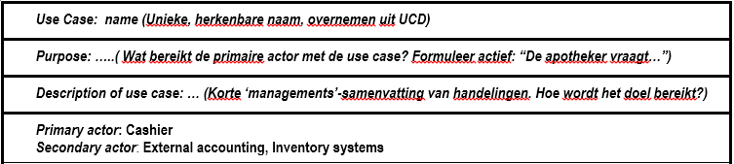
Toelichting
Use Case: zorg voor het gebruik van dezelfde naam in alle documentatie en figuren
Purpose: beschrijf waarom de UC van belang is, zodat daar geen twijfel over ontstaat
Description: spreekt voor zich
Actor: toelichting op de figuur (sluit natuurlijk wel aan…)

Slide 11
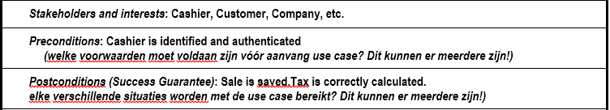
Toelichting – 2 –
Stakeholders: Bij de specifieke UC (niet overal iedereen benoemen, handig voor opleiding en communicatie)
Precondities: kunnen overeenkomen met een postconditie uit andere UCs
Postcondities: ALLE mogelijke statussen (niet meer EN niet minder)

Slide 12
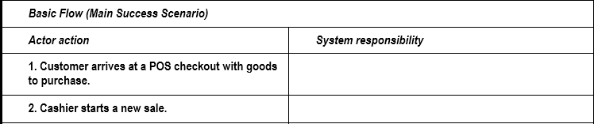
Toelichting – 3 –
Basic Flow:
Benoem de actor die handeling uitvoert (staat de actor ook in het overzicht van actoren)?
Voor iedere handeling een nieuw nummer
Na het invoeren van ‘gegevens’ is het ‘logisch’ dat het systeem wat moet doen
Een Use Case zonder Systeem acties heeft geen toegevoegde waarde voor het systeemontwerp (er hoeft immers niets ‘gebouwd’ te worden)

Slide 13
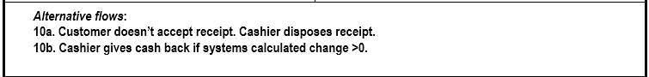
Toelichting – 4 –
Alternative Flows: welke alternatieve mogelijkheden zijn relevant?
Verwijs naar de ‘stap’ uit de Basic Flow en beschrijf vervolgens de detailstappen
Scenarios
Benoem de scenarios die op dit moment kunt onderkennen (Basic Flow + Alternative Flows)
Eindcontrole:
Zijn alle postcondities beschreven en realiseerbaar?

Slide 14
Use Case Rapport
30 keer een Use Case diagram downloaden met als titel: ‘Use Case Diagram.docx’ is niet prettig voor de docent….
Dus: 561234_Piet_Puk_Use_Case_Rapport_v1.0.docx
Is prima….. (en makkelijker dan .pdf)….
Inleveren:
Definitief (week 5): via http://isas.han.nl (in verband met het digitale archief)
Goed om te weten:
Lever op tijd in (het systeem sluit op datum X, 15:59 uur)
Lever een eerste versie in, (je eventuele verbetering kun je later inleveren deze overschrijft automatisch de vorige versie).
De docent bekijkt alleen de laatste versie
Zorg voor een logische naamgeving van de in te leveren bestanden met daarin opgenomen je studentnummer, studentnaam en het beroepsproduct.

Slide 15
Oefening
Beschrijf de Use Case voor het parkeren van één auto in een parkeergarage
Formaat: SAQ_Reference_Card

Slide 16
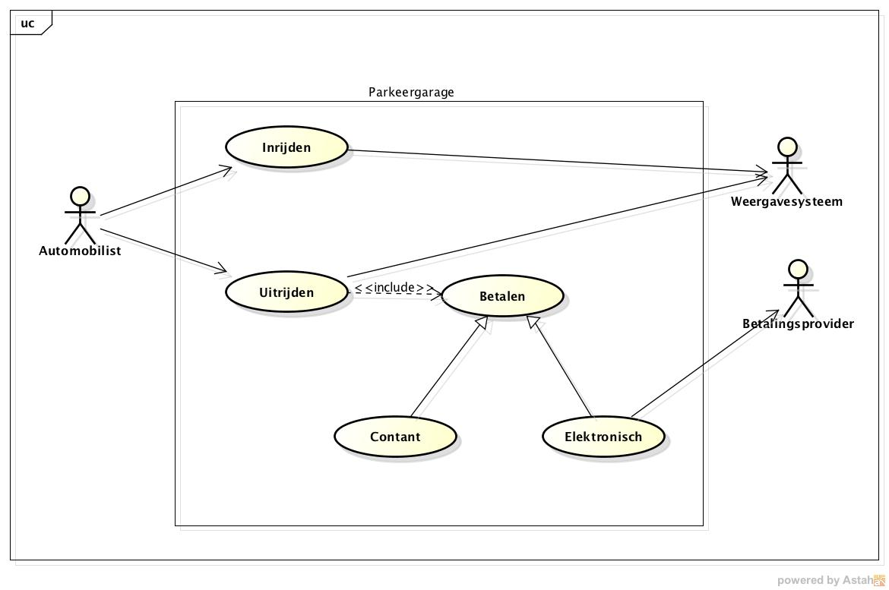
Voorbeeld uit de hoofdfase (OOSE, I/TI profielen)
Dus SAQ is voor ALLE HBO-ICT-studenten van belang!
Notes:
Let op dat hier wat extra info in staat (associatie is navigeerbaar…. Hebben ze nog niet gehad, hoeven de studenten ook niet te weten. Wel bij OOSE).
Let ook goed op UC Betalen, heeft..

Slide 17
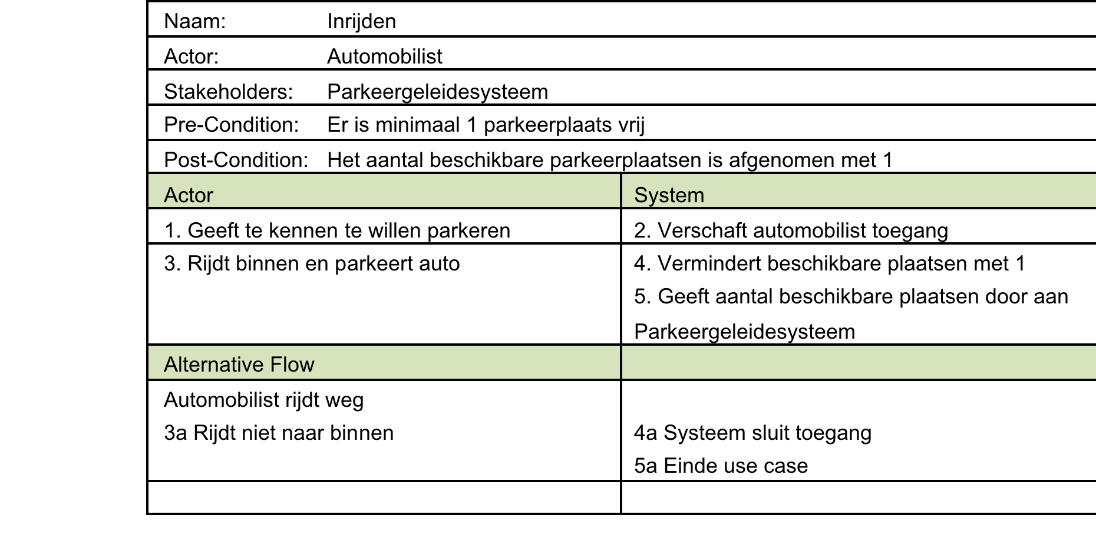
Een van de uitwerkingen

Slide 18
Astah Community tool

Slide 19
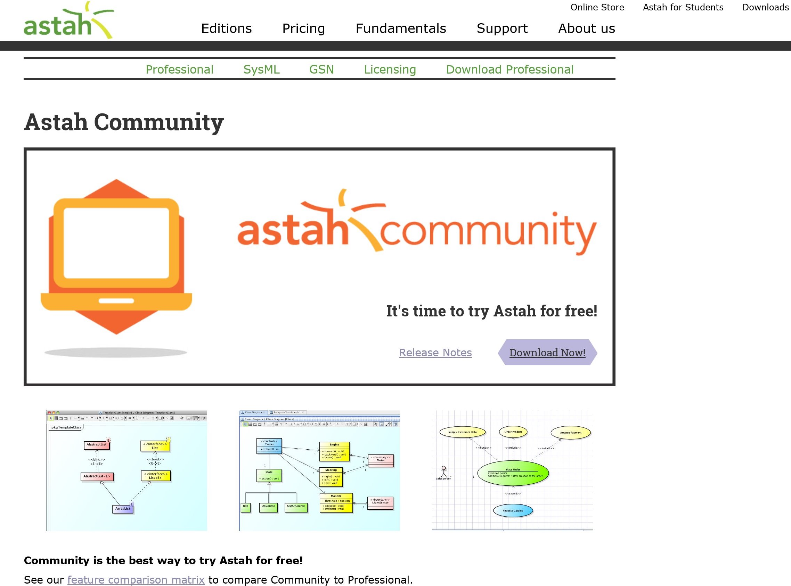
Herhaling week 2: Installatie Astah
Er zijn diverse andere tools.
Wij supporten de Astah community tool (voor Windows en Apple).
En het voldoet voor deze course.
Download deze (of een andere) tool en installeer deze op je laptop
Afbeelding gekopieerd op: 30 mei 2016 van: http://astah.net/editions/community

Slide 20
Te gebruiken modules
Bij het vak SAQ gebruiken we de diagrammen:
Class diagram
Use Case diagram
Activity diagram

Slide 21
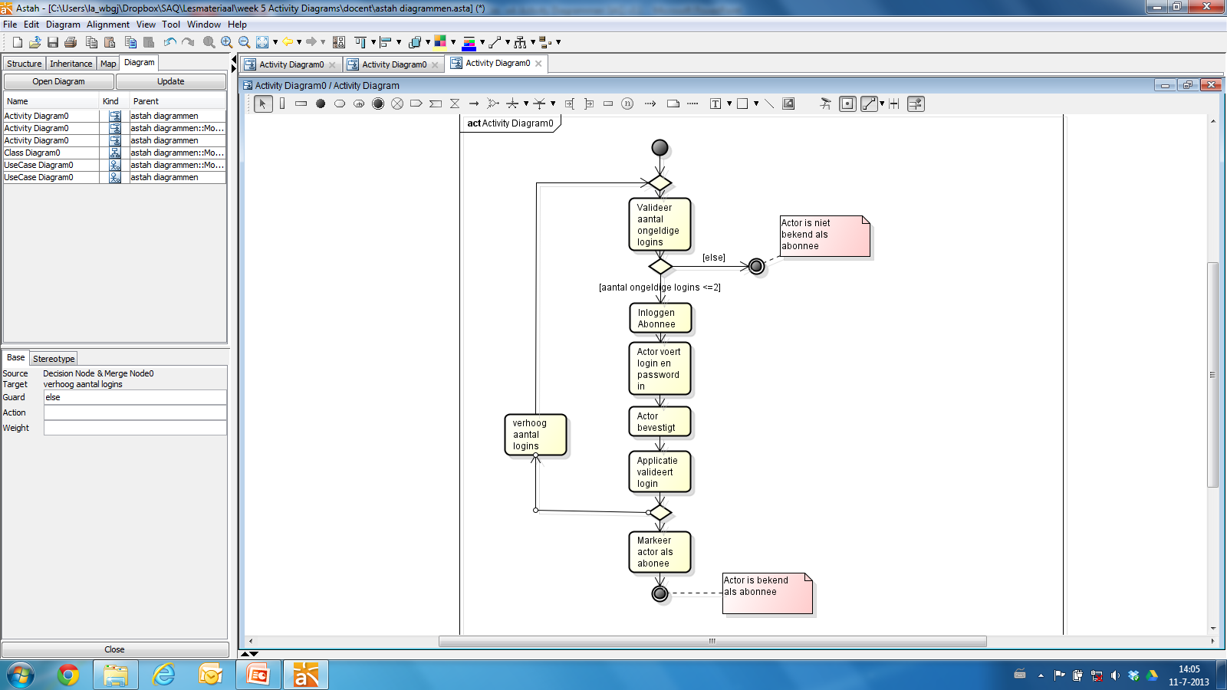
Activity diagram
Begint altijd met een ‘initial node’
Eindigt altijd met een ‘activity final node’
Decisions worden gevisualiseerd inclusief een ‘guard’

Slide 22
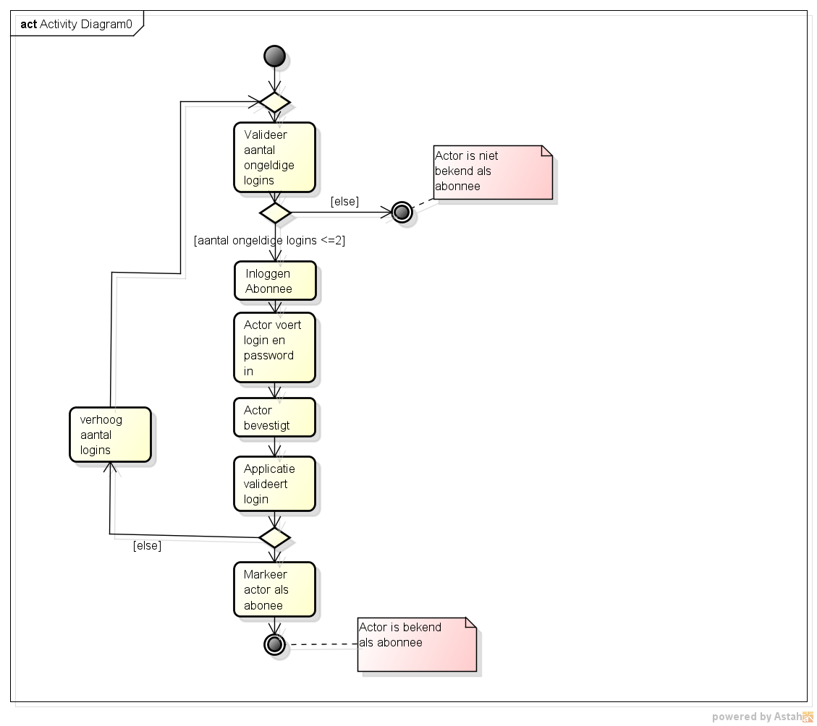
Toevoegen van geknikte transities
Gebruik <control> toets en klik op de transitie.
LET OP: teken met behulp van ‘rechte lijnen’ en ‘haakse hoeken’
Vermijd kruisende lijnen
Bij een beslissing is de default route ‘recht naar beneden’

Slide 23
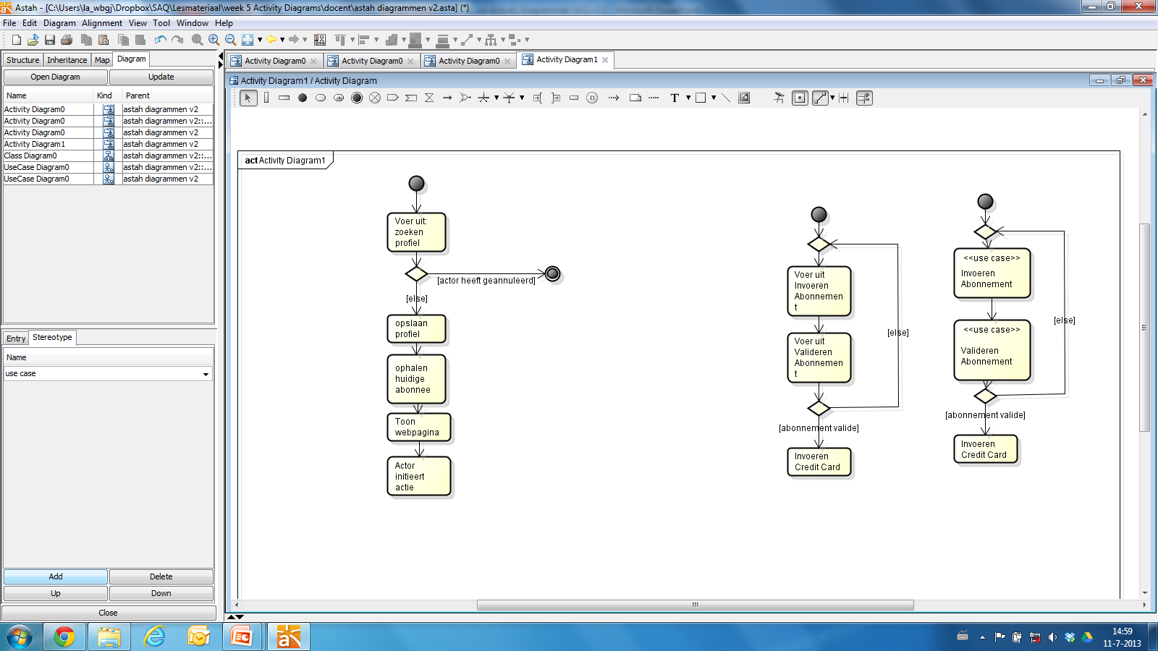
Stereotype <<use case>> toevoegen aan Activity
Selecteer activity en voeg een stereotype toe en noem die use case

Slide 24
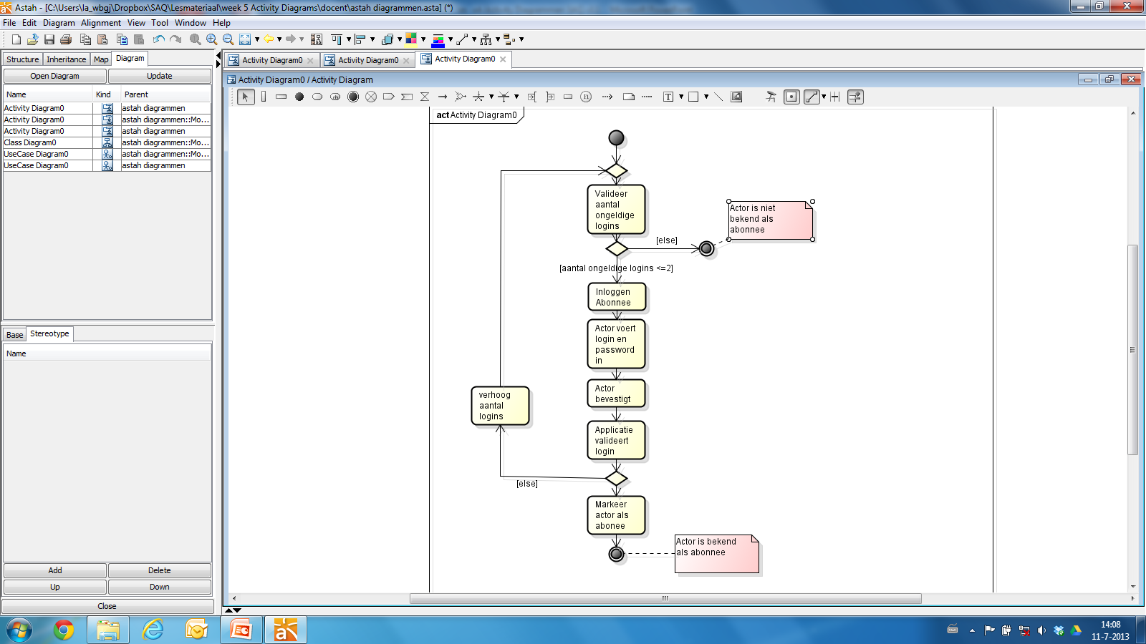
Postcondities als note toevoegen

Slide 25
Afsluitend
Use Case is taal in ontwikkeltraject
Taal die je vanuit verschillende rollen moet kennen
Waarbij je wel vanuit een eigen invalshoek kijkt
Notes:
Requirements Engineers\Programmeurs en Testers
Het verschil is natuurlijk de constructieve kijk die leidt tot focus op het resultaat en de stappen er naartoe
Terwijl testers vooral geïnteresseerd zijn in hoe je van dat pad af kan raken. Destructiever.

Slide 26


Slide 27
Huiswerk
Werk verder aan de uitwerking van de casus GameParadise, verwerk de feedback van vandaag.

